Slide 1
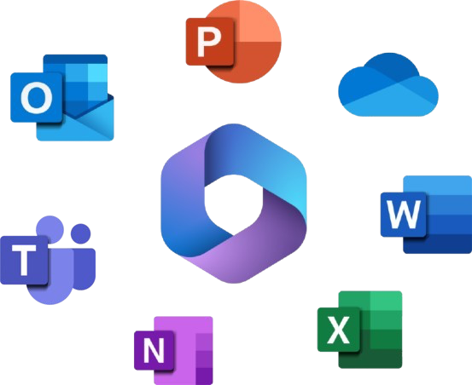
Microsoft Office
(Office 365)
Tripa Tudor

Slide 2
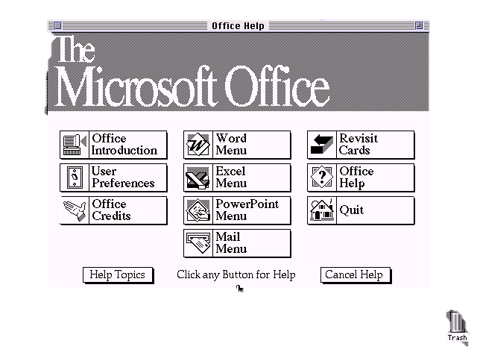


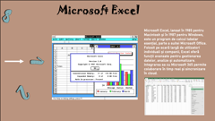
Microsoft Office: Istorie; Informații
început
Excel
Word
Powerpoint
Microsoft Office, lansat de Microsoft în 1989 pentru Mac OS și în 1990 pentru Windows, este un pachet software popular pentru productivitate. Inițial, includea Word, Excel și PowerPoint, extinzându-se ulterior cu noi instrumente pentru a răspunde nevoilor diverse de birou.

Slide 3
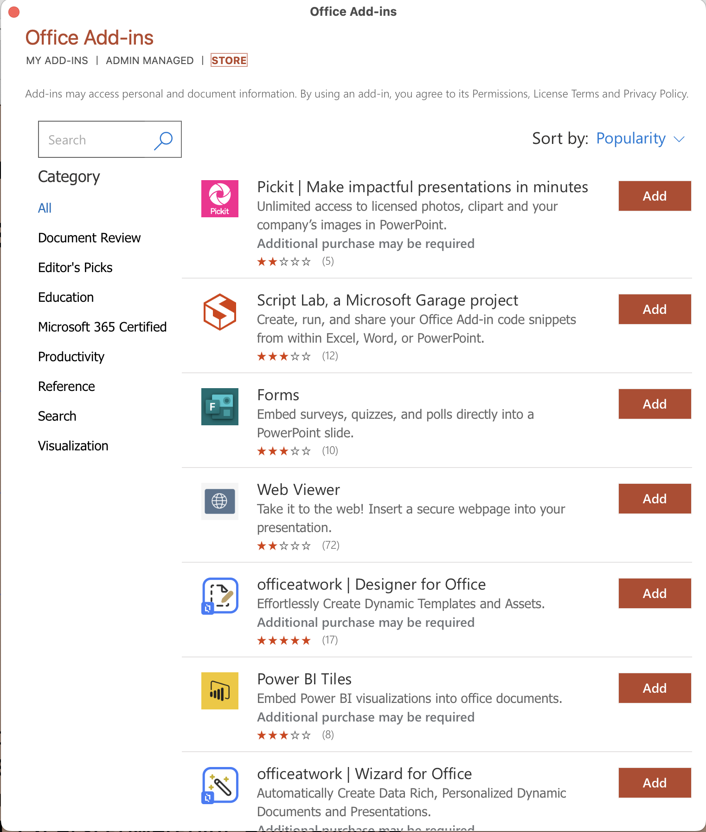
Microsoft Office: Istorie; Informații
Prezent
Excel
Word
Powerpoint
Onenote
Teams
Onedrive
Outlook
Clipchamp
Forms
În prezent sunt mult mai multe chiar avand posibilitatea de a”instala” miniaplicații (add-ons) în programe
Iar în stânga sunt câteva cele mai importante.

Slide 4
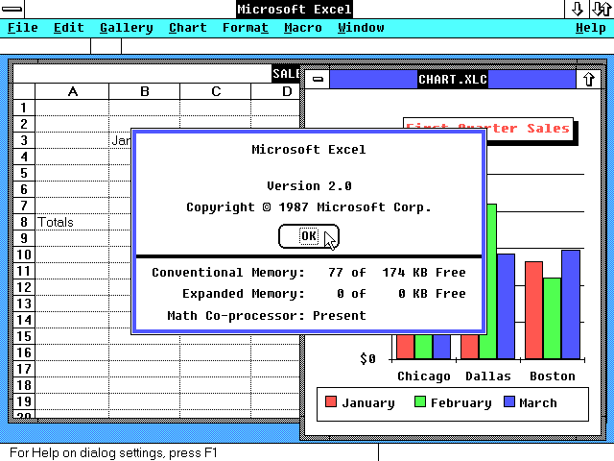
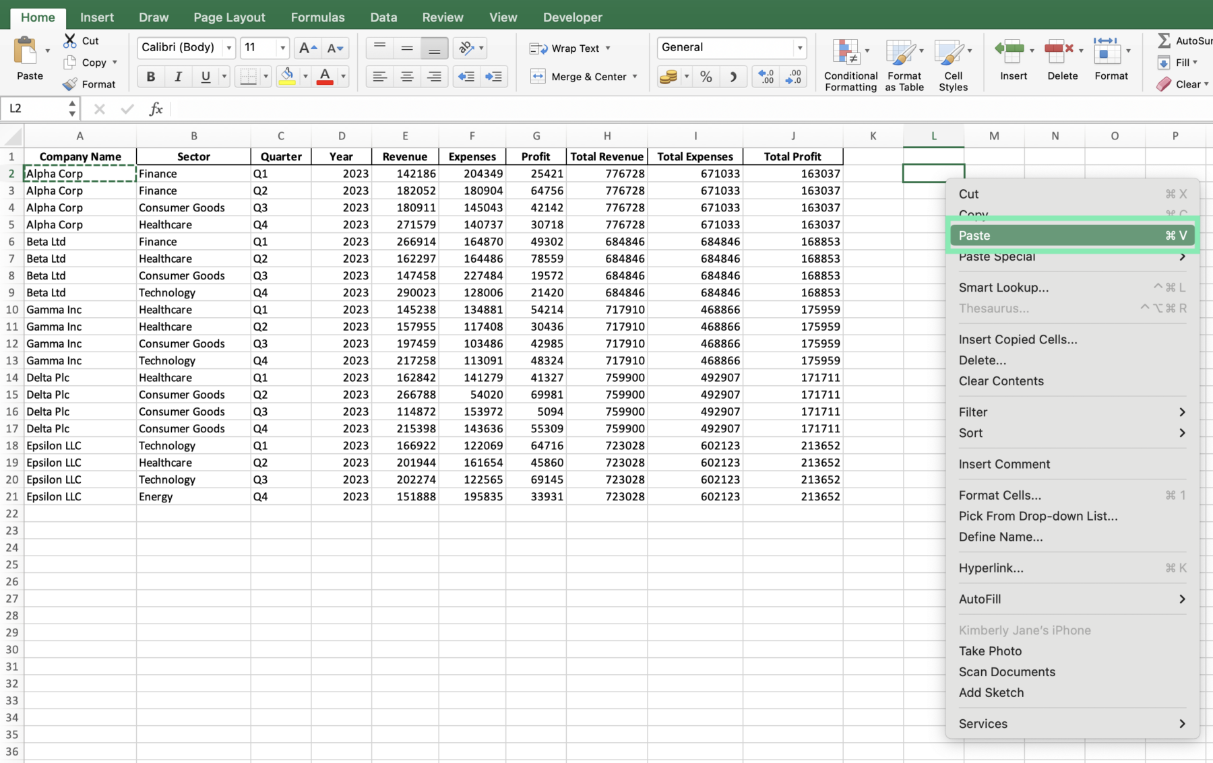
Microsoft Excel
1 2 3 4 5 6 7 8
Microsoft Excel, lansat în 1985 pentru Macintosh și în 1987 pentru Windows, este un program de calcul tabelar esențial, parte a suitei Microsoft Office. Folosit pe scară largă de utilizatori individuali și companii, Excel oferă funcții avansate pentru gestionarea datelor, analize și automatizare. Integrarea sa cu Microsoft 365 permite colaborare în timp real și sincronizare în cloud.

Slide 5
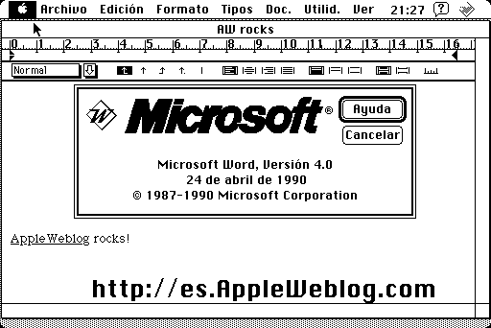
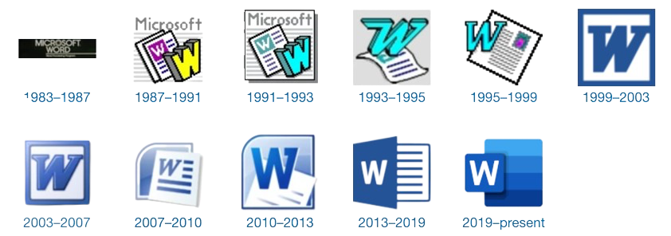
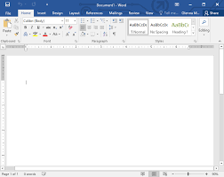
Microsoft Word
1 2 3 4 5 6 7 8
Microsoft Word este unul dintre cele mai populare programe de procesare a textelor, parte a suitei Microsoft Office. Lansat inițial pe 25 octombrie 1983 pentru platformele MS-DOS, Word a fost ulterior dezvoltat pentru Windows (1989) și Macintosh (1985). De-a lungul anilor, a devenit un instrument indispensabil pentru redactarea, editarea și formatul documentelor text.

Slide 6
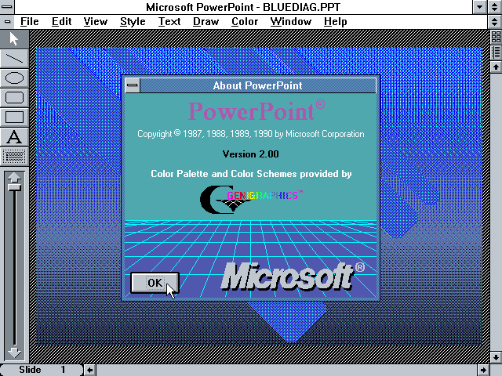
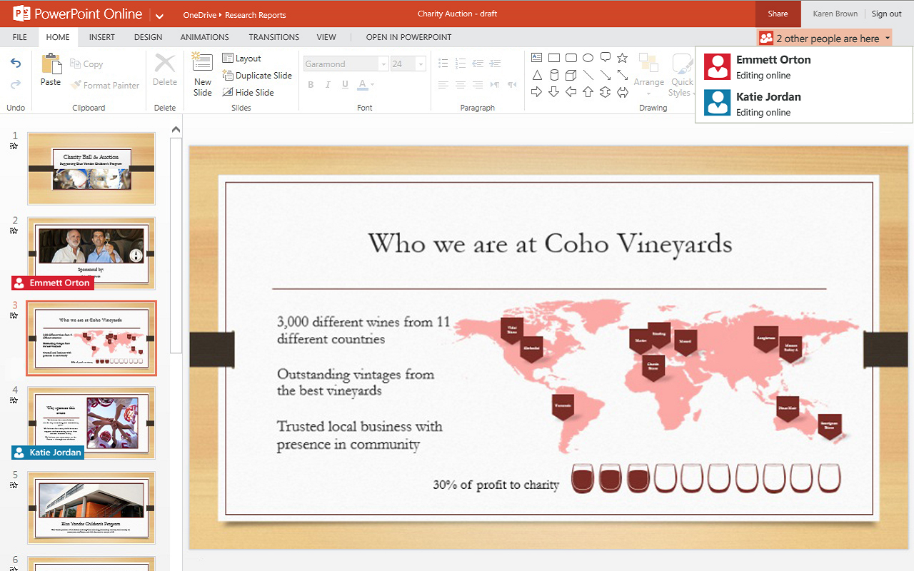
Microsoft Powerpoint
1 2 3 4 5 6 7 8
Microsoft PowerPoint, parte a suitei Microsoft Office, este un program pentru crearea de prezentări vizuale, lansat în 1987 pentru Macintosh și ulterior adaptat pentru Windows. Utilizat în educație, afaceri și evenimente, permite realizarea de diapozitive cu text, imagini, grafice și elemente multimedia, oferind teme predefinite și animații dinamice. Integrarea cu Microsoft 365 facilitează colaborarea și partajarea în timp real.

Slide 7
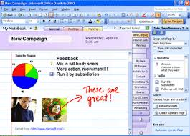
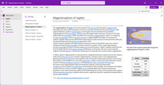
Microsoft Onenote
1 2 3 4 5 6 7 8
Microsoft OneNote, parte a suitei Microsoft Office, este o aplicație pentru luarea de notițe și organizarea informațiilor, lansată în 2003. Compatibilă cu Windows, MacOS, iOS, Android și accesibilă online, OneNote permite utilizatorilor să creeze caiete virtuale în care pot include text, imagini, schițe, liste și fișiere multimedia. Datorită funcționalităților avansate, cum ar fi căutarea rapidă și sincronizarea în cloud prin Microsoft 365, OneNote facilitează accesul la notițe de pe orice dispozitiv. Aplicația este utilizată pe scară largă pentru gestionarea proiectelor, colaborare și organizarea personală sau profesională.

Slide 8
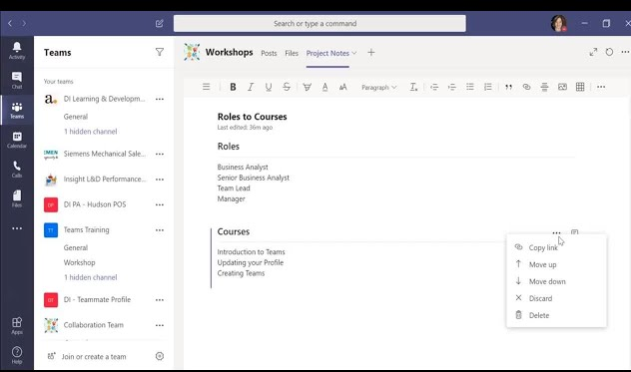
Microsoft Teams
1 2 3 4 5 6 7 8
Microsoft Teams este o aplicație de colaborare în echipă dezvoltată de Microsoft ca parte a familiei de produse Microsoft 365, oferind chat de lucru și videoconferințe, stocare de fișiere și integrarea aplicațiilor și serviciilor proprietare și terțe.
Teams a înlocuit alte platforme de mesagerie și colaborare operate de Microsoft, inclusiv Skype for Business și Microsoft Classroom.
Pe parcursul pandemiei COVID-19, Teams și software-uri precum Zoom, Slack, Google Meet, printre altele, au câștigat mult interes pe măsură ce multe întâlniri s-au mutat într-un mediu virtual.
Începând cu ianuarie 2023, avea aproximativ 280 de milioane de utilizatori lunari.

Slide 9
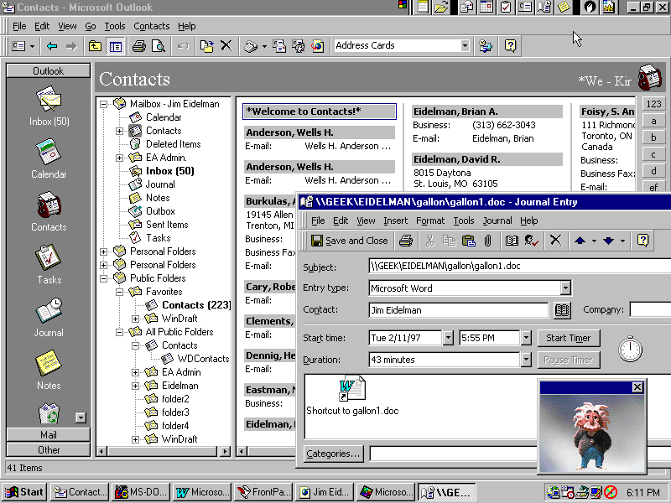
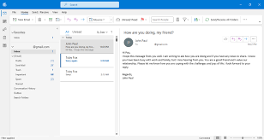
Microsoft Outlook
1 2 3 4 5 6 7 8
Microsoft Outlook este un sistem de gestionare a informațiilor personale dezvoltat de Microsoft, disponibil ca parte a suitei de software Microsoft 365. Deși este popular în principal ca un client de email pentru afaceri, Outlook include și funcții precum calendar, gestionarea sarcinilor, gestionarea contactelor, luarea de notițe, jurnalizare, navigare web și agregare de știri RSS.
Indivizii pot utiliza Outlook ca aplicație independentă; organizațiile pot implementa Outlook ca software multi-utilizator (prin Microsoft Exchange Server sau SharePoint) pentru funcții partajate precum căsuțe poștale, calendare, foldere, agregare de date (de exemplu, liste SharePoint) și aplicații de programare a întâlnirilor.

Slide 10
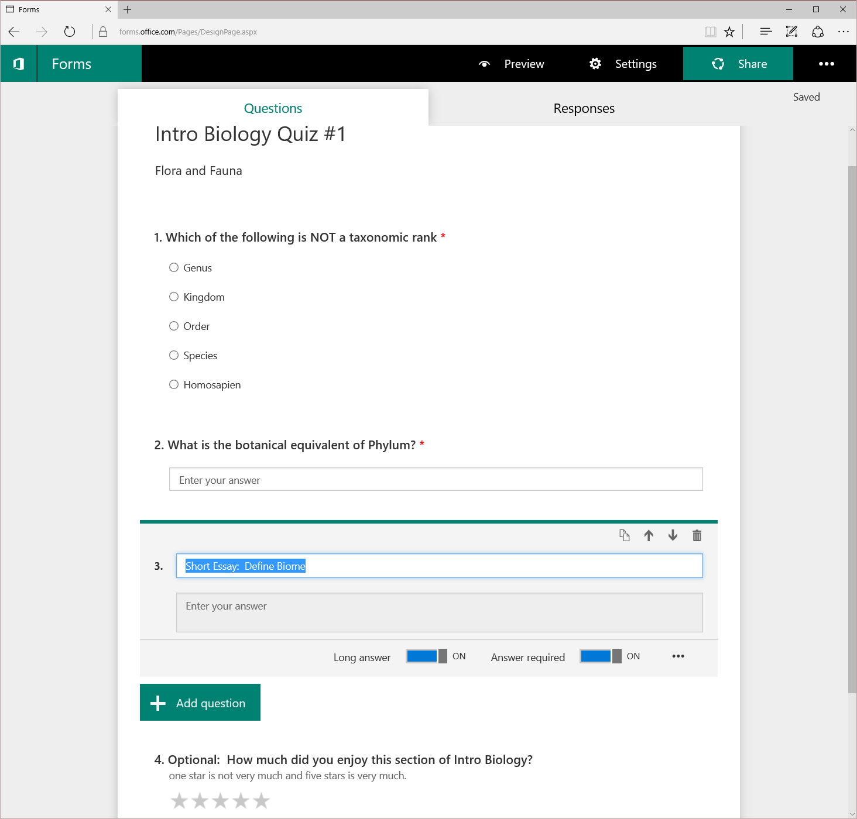
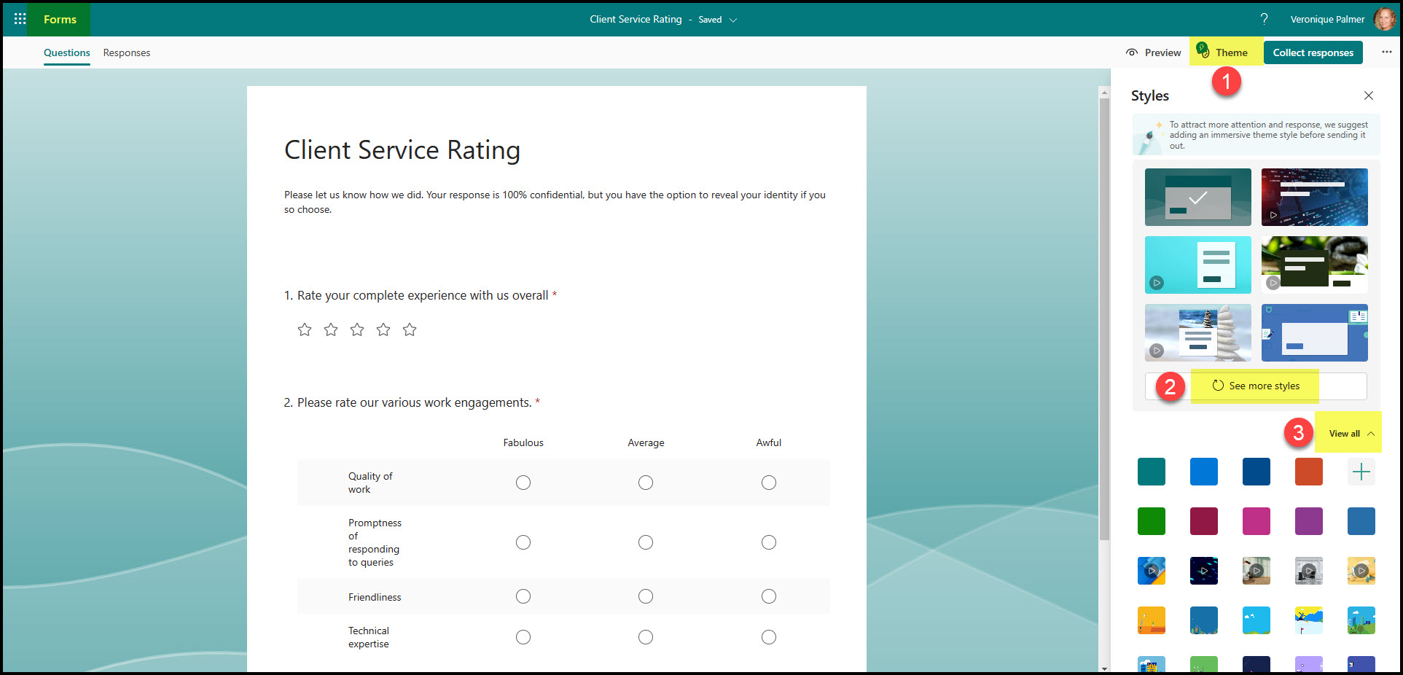
Microsoft Forms
1 2 3 4 5 6 7 8
Microsoft Forms (fost Office 365 Forms) este un creator de sondaje online, parte din Office 365. Lansat de Microsoft în iunie 2016, Forms permite utilizatorilor să creeze sondaje și chestionare cu notare automată. Datele pot fi exportate în Microsoft Excel și vizualizate în direct folosind funcția Present.
În 2019, Microsoft a lansat o previzualizare a Forms Pro, care oferă utilizatorilor posibilitatea de a exporta date într-un tablou de bord Power BI.

Slide 11
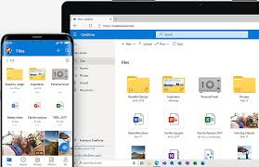
Microsoft Onedrive
1 2 3 4 5 6 7 8
Microsoft OneDrive este un serviciu de găzduire a fișierelor operat de Microsoft. Lansat pentru prima dată în august 2007, permite utilizatorilor înregistrați să stocheze, să partajeze și să sincronizeze fișierele lor. OneDrive funcționează, de asemenea, ca backend de stocare pentru versiunea web a Microsoft 365 / Office. OneDrive oferă 5 GB de spațiu de stocare gratuit, cu opțiuni de stocare de 100 GB, 1 TB și 6 TB disponibile separat sau cu abonamente Microsoft 365.
Aplicația client OneDrive adaugă funcții de sincronizare a fișierelor și backup în cloud pe dispozitivul său. Aplicația vine integrată cu Microsoft Windows și este disponibilă pentru macOS, Android, iOS, Windows Phone, Xbox 360, Xbox One și Xbox Series X și S. În plus, aplicațiile Microsoft 365 se integrează direct cu OneDrive.

Slide 12
Multumesc de atentie

